Slide 1
爱国还是炒作
香飘飘讽日事件的马克思主义原理分析
马克思主义原理第六小组

Slide 2
01
事件经过
CONTENTS
02
原理分析
目录
03
未来价值与事件对比

Slide 3
01
事件经过

Slide 4
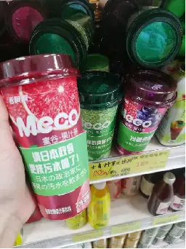
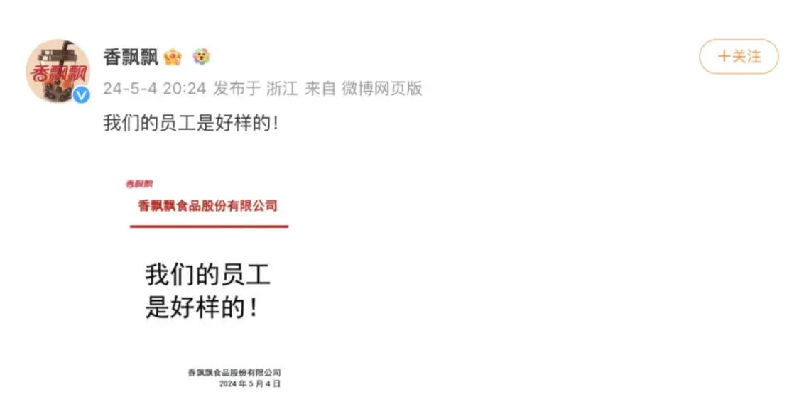
事件经过
网友在日本一家华人超市里发现香飘飘Meco的包装上出现了中日双语的嘲讽日本核污染水的标语。
网友的情绪拉满，香飘飘被送上热搜。
5月4日，香飘飘官微仅用9个字回应了讽日事件：我们的员工是好样的！

Slide 5
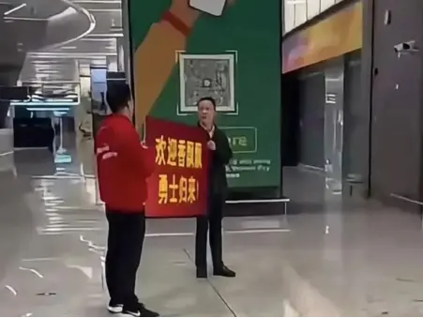
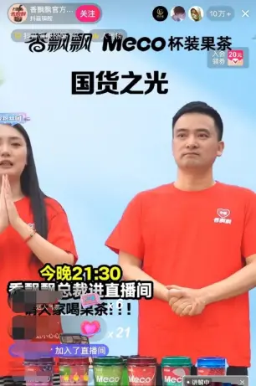
事件经过
5月5日凌晨，有网友拍到香飘飘已经退休的创始人蒋建琪拉横幅现身机场，欢迎回国员工，横幅上写着“香飘飘欢迎勇士归来！”。
另一边，香飘飘现任总裁杨冬云亲自下场现身直播间，并宣布奖励相关员工10万元。
香飘飘也宣布将捐出当晚8点至24点的所有直播收入给环保基金会。

Slide 6
事件经过
事件引发持续热议后，5月4日和5日共有超千万名网友涌入香飘飘官方旗舰店抖音直播间购买同款产品，日销售额从原来的2500元飙升至100万元，涨幅高达400倍。
5月6日，香飘飘涨停，每股报价19.21元，创下了2023年7月以来的新高，总市值一天涨了7.19亿元至78.9亿元。
在淘宝旗舰店，官方更是打出“买立赠热搜同款杯套”的宣传标语，产品供不应求。

Slide 7
热搜评论
网友A
“勇敢者没有受到任何委屈”
1
九阳豆浆
“支持飘飘！今天不喝豆浆只喝奶茶！”
2
网友B
“香飘飘值得”
3
汇源饮品
4
“下次打高端局记得叫上我！”

Slide 8
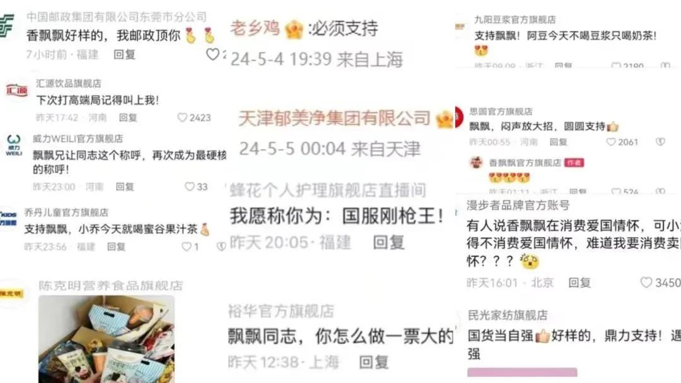
热搜评论
国货品牌在社交媒体上表态打CALL

Slide 9
然而……

Slide 10
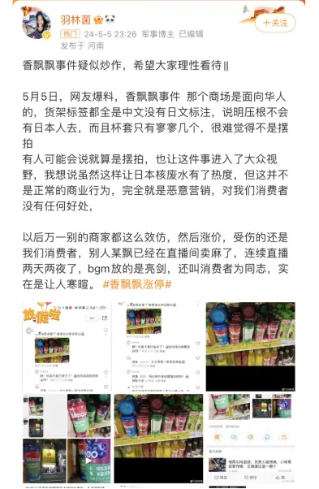
事件经过
微博大V首先下场质疑炒作、摆拍。
据蓝鲸财经报道，日本京和商店大久保店的接线员工回应称“店里没有卖过这个字样杯套的奶茶，这个不是我们店里的”。
另据21世纪经济报道消息，香飘飘投资者热线相关人员表示，“这不是公司主动去做的一个行为，是员工个人行为，公司已关注到此情况，目前想做好消费者的一个沟通和服务工作。”

Slide 11
事件经过
最初激发了网友们“爱国热情”的那张手持带有讽日字样杯套的Meco照片，疑似是香飘飘员工自己进店摆拍的，而并非香飘飘自售的产品。

Slide 12
事件经过
据飞瓜数据，5月7日香飘飘官方旗舰店直播间日销售额已经回落到5000元至7500元之间。香飘飘销售一夜之间被打回原形。

Slide 13
热搜评论
网友C
“爱国不应该变成了一门生意”
1
网友E
“作假，自嗨，可耻，可笑”
2
网友D
“产品好才是硬道理，天价营销也拯救不了拉跨的产品”
3
网友F
4
“低劣的噱头，低等的营销”

Slide 14
02
原理分析

Slide 15
原理分析
历史唯物主义
根据马克思主义群众观，人民群众是社会历史的主体，是历史的创造者。在现在这个信息共享的互联网时代，各种信息透明化，人民在各种事件中的参与度提高，人民的舆论在整个事件的发展中起到的作业毋庸置疑。
人民舆论
人民为水，企业为舟，水可载舟，亦可覆舟。前期，在整个事件的真相尚未被揭开之前，香飘飘的杯套和人民群众心中的关注爱国情怀以及关注全人类命运的责任感形成共鸣，所以得到了人民群众的支持和拥护。
然而，当人们发现，这不过是香飘飘自导自演的一场大戏时，到了后期，舆论风向突转，香飘飘愚弄消费者和人民的行为受到强烈谴责，最终也不得不为自己的行为买单。
不得不说，加入爱国这些因素，不失为一种高明的营销手段。我们从来不反感企业以爱国为宣传亮点，钱应该让有爱国责任的企业来赚。但是，通过欺骗的方式将人民的爱国情怀和责任感转化为利益是不可取的。

Slide 16
选题背景和意义
辩证唯物论
从辩证唯物论来看，发挥主观能动性的前提是尊重社会发展客观规律，我们不否认，这次香飘飘讽日事件，香飘飘这个企业充分地发挥主观能动性，但是它完全脱离了社会发展客观规律，捏造一个不存在的所谓的爱国行为，借以引起消费者的同情。没有就算了其他企业可以从香飘飘事件中吸取教训，包括坚持诚实守信、尊重客观规律、增强风险意识、建立规范机制以及关注公众舆情。通过这些措施，它们可以避免重蹈覆辙，提升企业形象和品牌价值，实现可持续发展。

Slide 17
03
未来价值与事件对比

Slide 18
其他的企业该怎么做
价值判断和价值选择
错在捏造事实，错在愚弄人民。
遵循社会发展客观规律，即为实事求是，不夸大产品质量，不伪造虚假情怀。
维护最广大人民群众的根本利益，即为为人民做好产品，与人民心连心，深入群众，理解群众。
在历史唯物主义中，价值判断和价值选择的标准是遵循人民群众的利益标准；应自觉站在最广大人民的立场上，把维护和实现最广大人民的根本利益作为最高价值标准。
人民群众是历史的创造者，是社会历史实践的主体，是最紧要和最具有决定性的因素。
遵循社会历史发展的客观规律
符合社会历史趋向的选择才是正确的，只有符合人类社会发展规律，符合社会历史必然趋势的价值判断和选择，才是真正有价值的

Slide 19


蜜雪冰城
一杯饮品，一份责任，一种情怀
助农产品（柠檬茶）
向果农购买柠檬，为果农们稳定了销路，扩大了种植面积，带动了更多人种植，直接帮助果农们实现了脱贫致富。
抗震救灾
泸定遭遇 6.8 级地震，200万
武汉疫情，700万肺炎专项基金
积极捐赠
21年，河南遭遇了历史罕见的极端强降雨天气。雪王总部身处受灾中心，雪王在组织成立救灾指挥中心自救的同时，甚至还向河南捐助了2200万与诸多救灾物资。

Slide 20

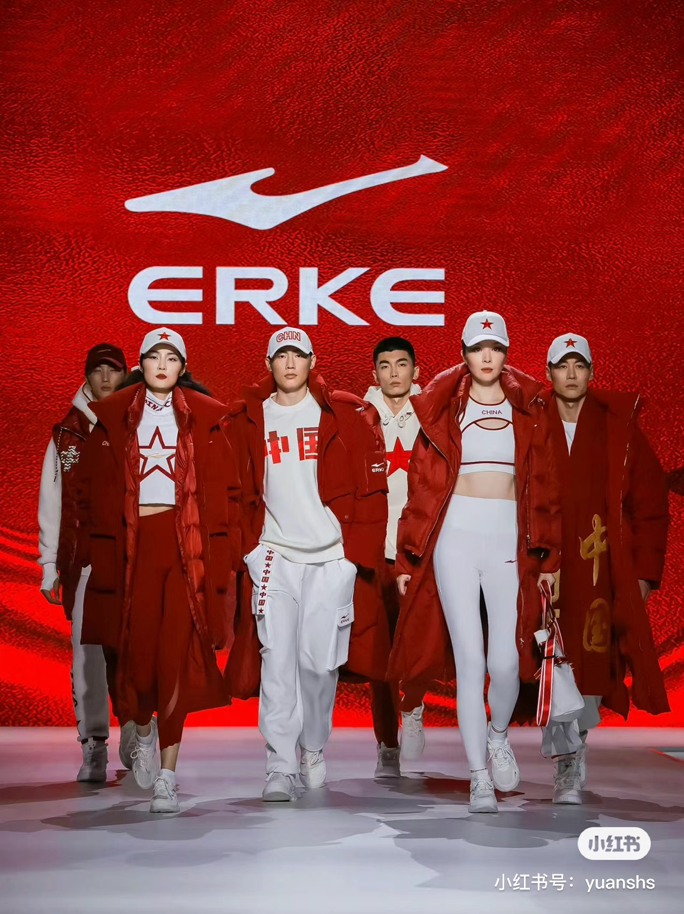
鸿星尔克
纯粹的爱温暖家国
致力品牌打造
生产高品质的运动鞋和服装，致力于创新和技术研发，积极支持国内体育事业的发展。
“破产式捐款”
汶川大地震、中国残联、新冠疫情、河南洪灾、甘肃地震…………
高喊“理性消费”
“呼吁大家理性消费，不要对别的同行造成压力。”
“不要神化鸿星尔克，希望大家把眼光放到灾情现场和一线救灾人员。”

Slide 21
谢谢大家

